Slide 1


第二阶段答辩
Interesting Group
你说的队

Slide 2
01
分工和进度
02
需求改进
CONTENT
03
具体功能展示
04
后端云搭建
05
总结与展望

Slide 3
01
分工和进度

Slide 4
项目成员
王梓铭
王典
孙照龙
主要职责
主要职责
主要职责
功能实现，部分界面绘制
前端界面绘制
搜索界面绘制
张一诺
朱煜
主要职责
主要职责
功能实现，部分界面绘制
前端界面绘制，
各种文档的撰写

Slide 5
进度规划
主界面绘制（7.8）
step
01
step
02
细节界面绘制（7.9-7.10）
功能添加与改进（7.11）
step
03
step
文档与ppt撰写（7.12）
04

Slide 6
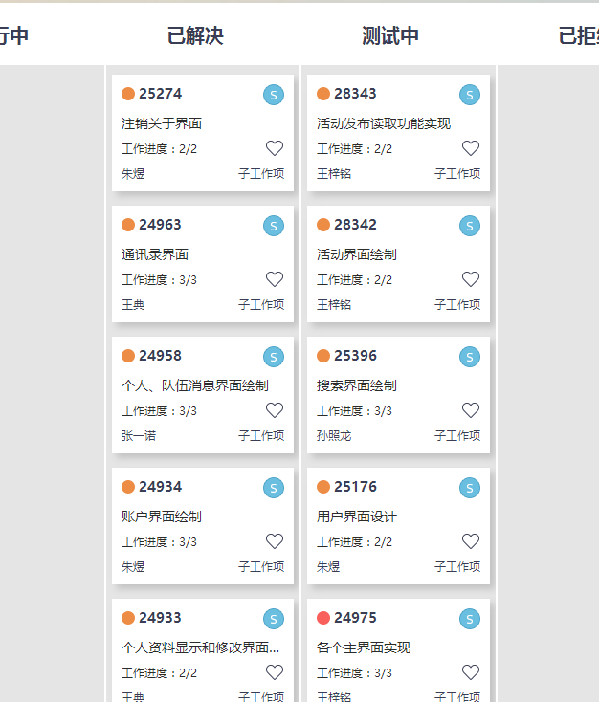
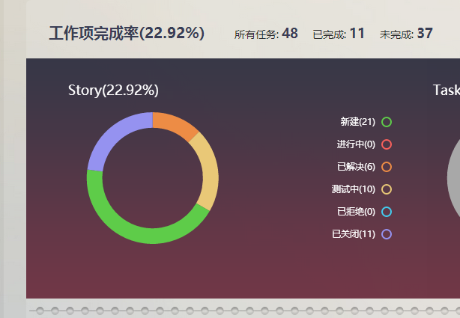
进度规划

Slide 7
02
需求改进

Slide 8
03
具体功能展示

Slide 9
04
后端云搭建

Slide 10
后端云
选择原因
搭建方法
1
2
后端云
4
3
实现实例
数据储存与功能

Slide 11
选择原因
本地、远程数据库搭建出现问题
自身原因
A
开发者无需过多研究服务器端程序，只需调用云计算平台提供的API，使用相应SDK就能迅速完成数据存储、账户管理、消息推送、社交网络整合等功能。
B
优势

Slide 12
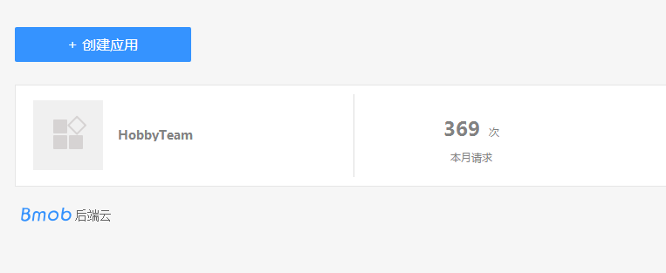
搭建方法

Slide 13
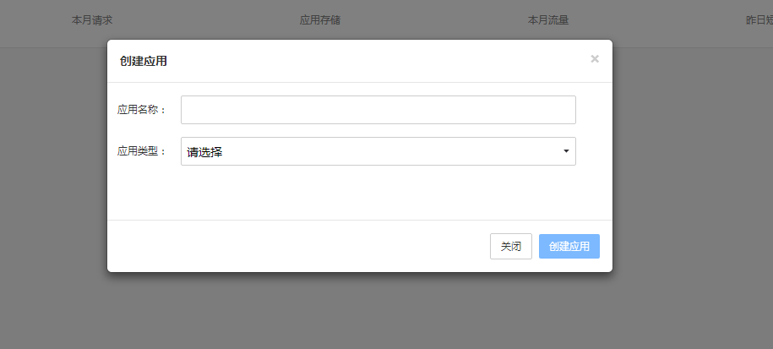
搭建方法

Slide 14
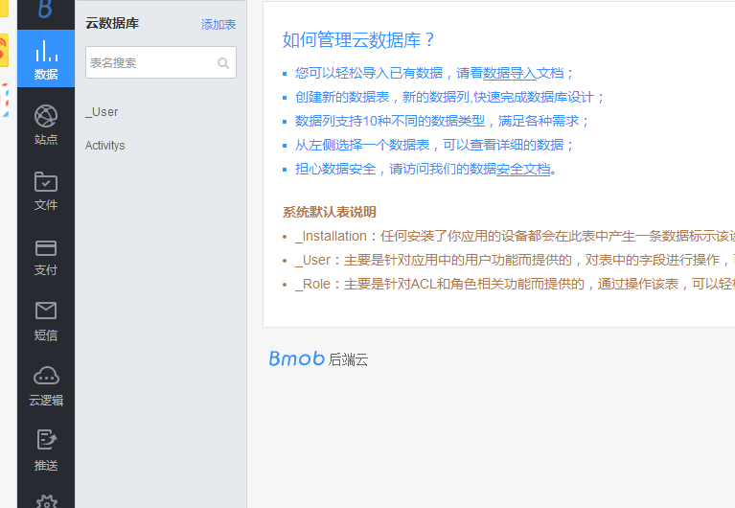
搭建方法

Slide 15
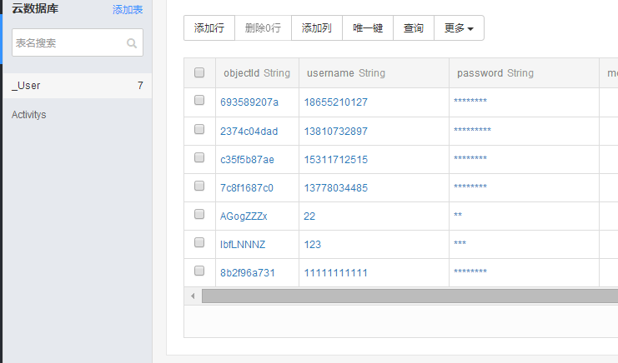
数据储存

Slide 16
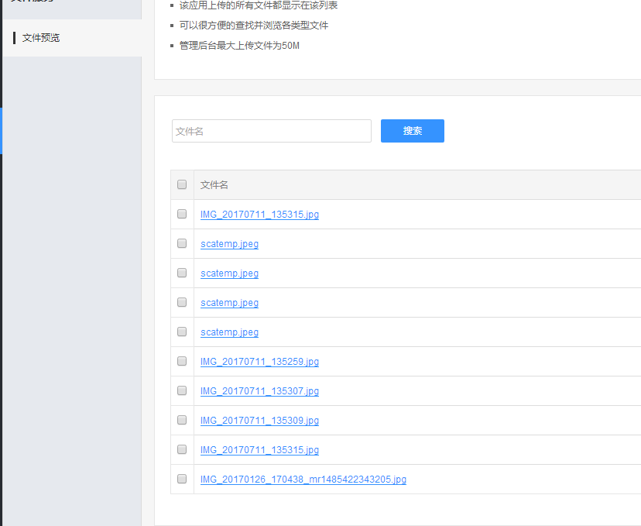
数据储存

Slide 17
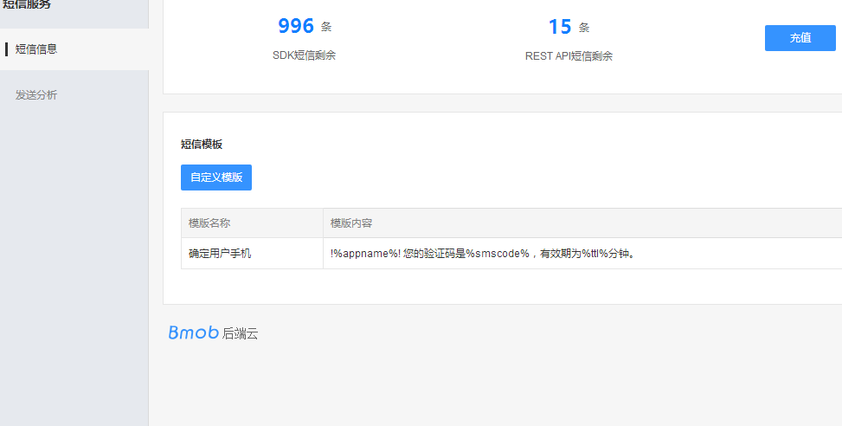
功能

Slide 18
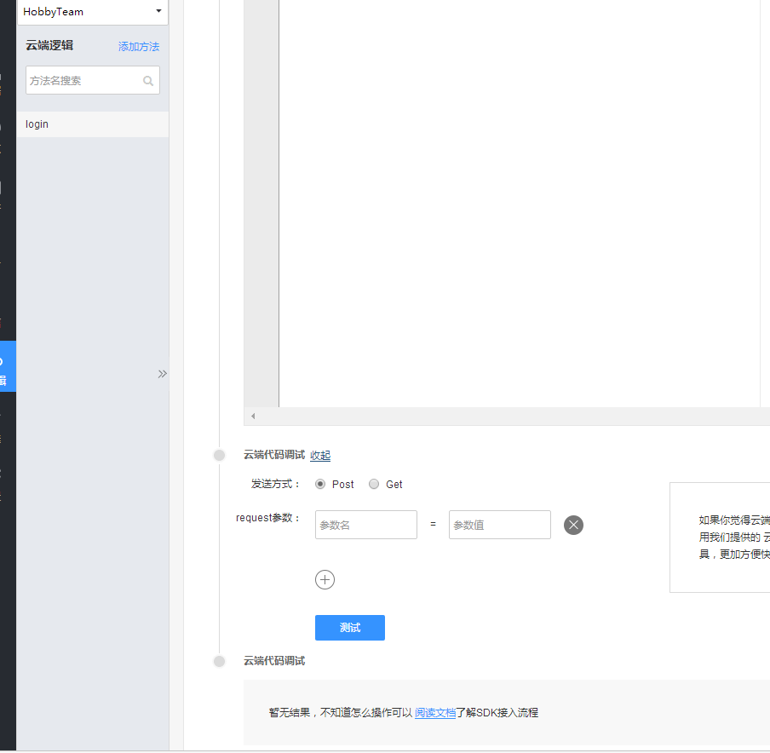
功能

Slide 19
实现实例

Slide 20
05
项目创新

Slide 21
不足与优点
01
02
分工稍不协调
良好习惯
会采取相应措施
每晚push，早晨pull；每天早晨站立会议

Slide 22
再接再砺
THANKS
- 你说的队-

